Slide 1
Chào mừng các em đến với

Slide 2
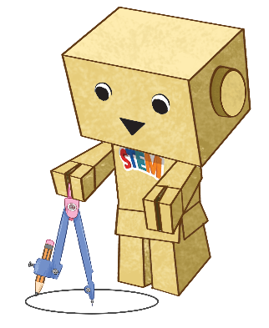
DỤNG CỤ
TÌM TÂM HÌNH TRÒN
DỤNG CỤ
TÌM TÂM HÌNH TRÒN
2
2

Slide 4
MỤC TIÊU
MỤC TIÊU
Sau bài học này, em sẽ:
Nhận biết tâm, bán kính, đường kính của hình tròn.
Vẽ đường tròn bằng compa.
Chế tạo dụng cụ tìm tâm hình tròn được cho sẵn mà chưa biết tâm.

Slide 6
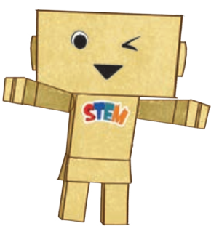
Câu chuyện STEM
Câu chuyện STEM
Trên lá cờ của thể vận hội Olympic có một biểu tượng gồ 5 vòng tròn bằng nhau với năm màu sắc khác nhau, thể hiện cho năm châu lục.
Các vòng tròn được thiết kế đan xen nhau trên nền trắng. Điều đó biểu trưng cho tinh thần đoàn kết và yêu chuộng hoà bình của nhân dân trên toàn thế giới. Năm 1920, lá cờ này đã được treo lên lần đầu tiên trong kỳ Thế vận hội tại nước Bỉ
Lá cờ Olympic

Slide 8
Thử thách STEm
Thử thách STEM
Hãy chế tạo dụng cụ tìm tâm hình tròn ( chưa biết vị trí tâm) với các yêu cầu sau:
Xác định được tâm hình tròn có bán kính từ 5 cm đến 20 cm ( không dung compa và thước thẳng).
Dễ sử dụng và bảo quản.
Chắc chắn, dung được nhiều lần.

Slide 10
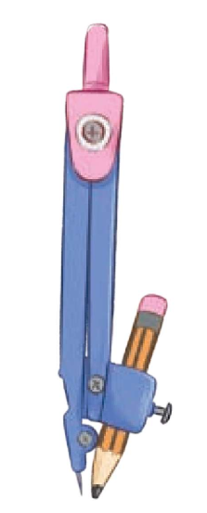
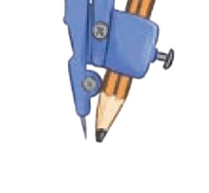
TÌM HIỂU COMPA
TÌM HIỂU COMPA
Cấu tạo compa:
Một đầu nhọn
Một đầu bút chì
Đầu nhọn
Đầu bút chì

Slide 11
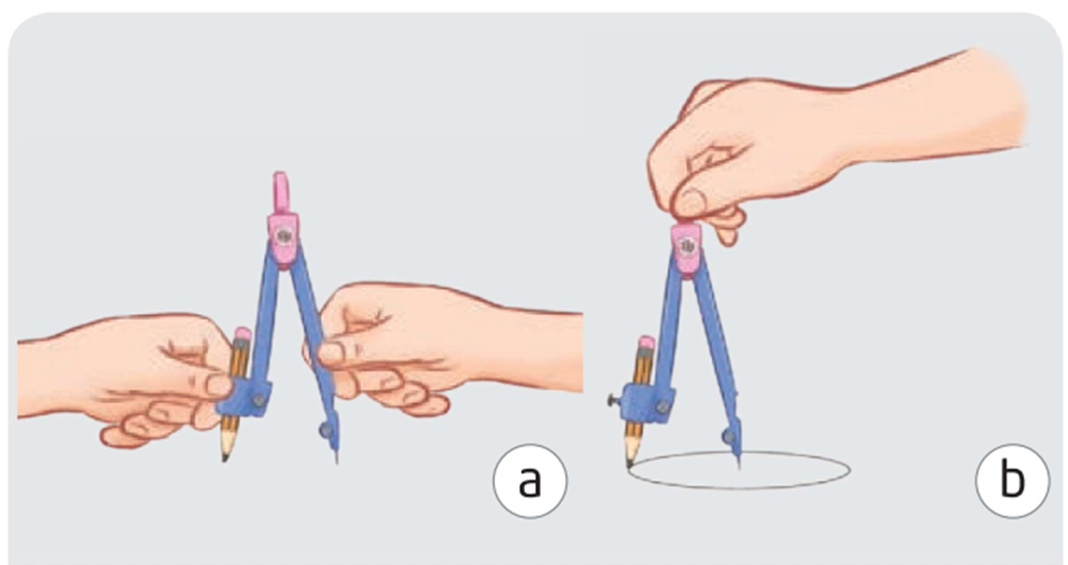
TÌM HIỂU COMPA
TÌM HIỂU COMPA
Tìm hiểu cách sử dụng compa ở trang 14.

Slide 12
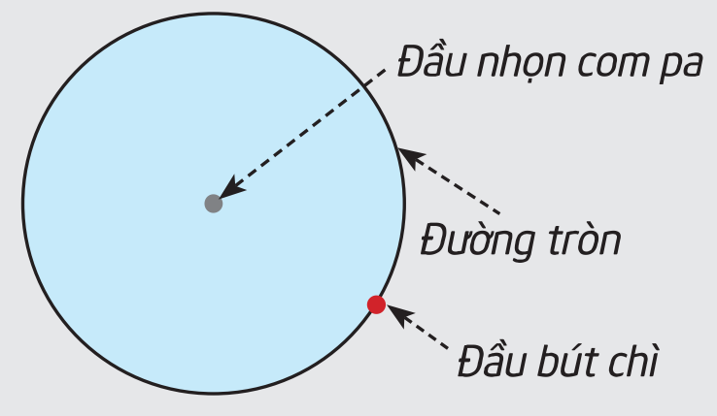
TÌM HIỂU COMPA
TÌM HIỂU COMPA
Thực hành vẽ đường tròn
O

Slide 13
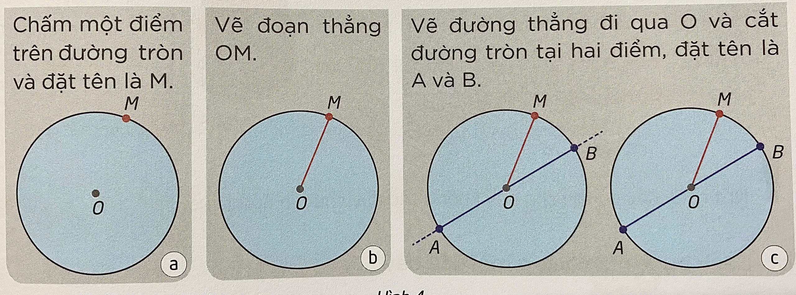
Hình tròn
Hình tròn
1. Vẽ hình tròn theo hướng dẫn.
2. Nhiệm vụ:
Đo độ dài các đoạn OM, OA, OB. So sánh độ dài các đoạn này với nhau.
Nêu nhận xét về điểm O đối với đoạn AB.

Slide 14
Hình tròn
Hình tròn
Ghi chú

Slide 15
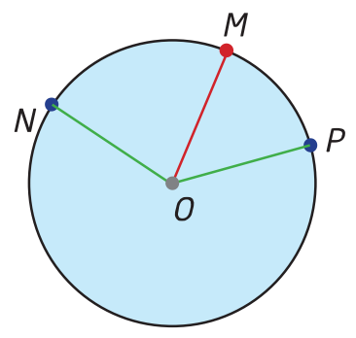
Hình tròn
Hình tròn
Thực hành
Vẽ thêm các bán kính ON, OP (khác OM).
So sánh các bán kính OM, ON, OP.

Slide 16
Hình tròn
Hình tròn
Ghi chú

Slide 17
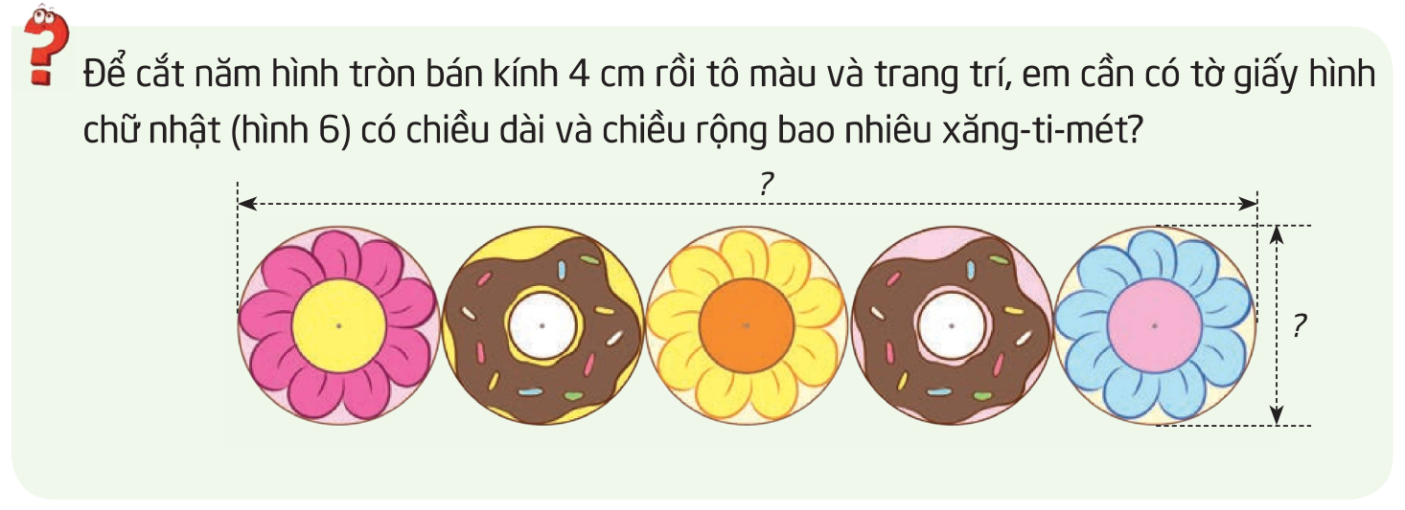
Hình tròn
Hình tròn
Câu hỏi
8 x 5 = 40 cm
4 x 2
= 8 cm

Slide 18
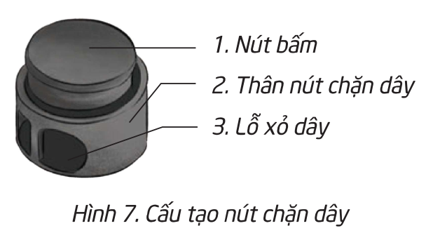
THỰC HÀNH BỔ TRỢ
THỰC HÀNH BỔ TRỢ
Khám phá nút chặn dây .

Slide 19
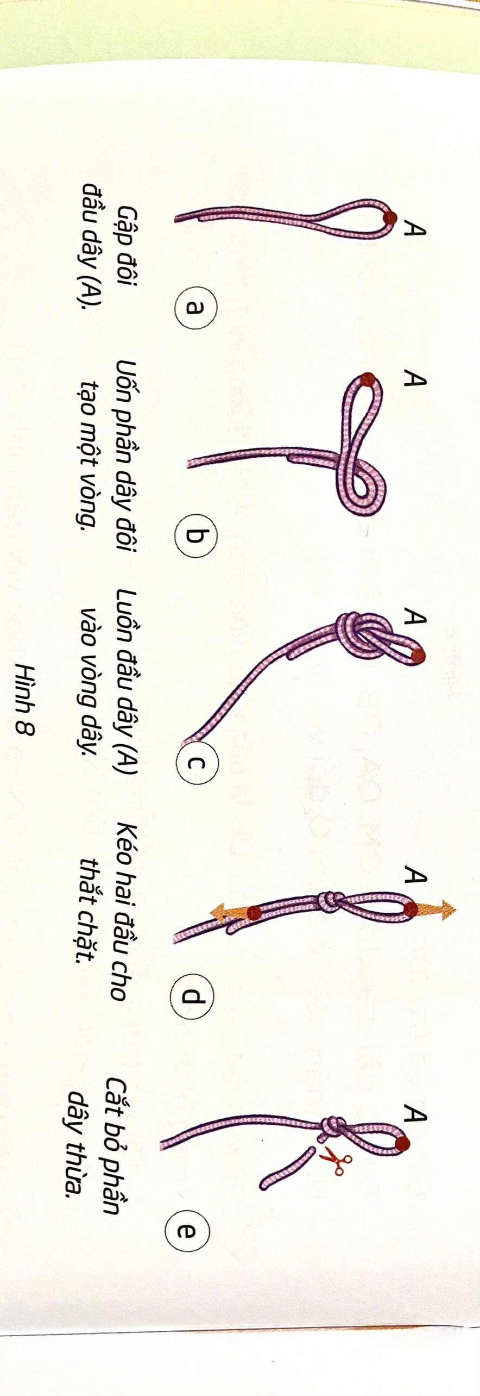
THỰC HÀNH BỔ TRỢ
THỰC HÀNH BỔ TRỢ
Cách buộc nút vòng ở mỗi đầu dây

Slide 20
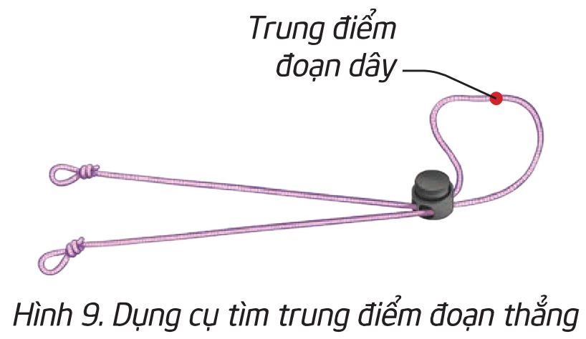
THỰC HÀNH BỔ TRỢ
THỰC HÀNH BỔ TRỢ
Dụng cụ tìm trung điểm đoạn thẳng
Nút vòng
Nút chặn dây

Slide 21
THỰC HÀNH BỔ TRỢ
THỰC HÀNH BỔ TRỢ
Cách dùng dụng cụ tìm trung điểm đoạn thẳng bất kì

Slide 22
THỰC HÀNH BỔ TRỢ
THỰC HÀNH BỔ TRỢ

Slide 24
KIỂM TRA VẬT LIỆU VÀ DỤNG CỤ
KIỂM TRA VẬT LIỆU VÀ DỤNG CỤ

Slide 25
Lên ý tưởng
Lên ý tưởng
Phác thảo dụng cụ tìm tâm hình tròn.
Cần có đầy đủ chú thích về vật liệu sử dụng làm bộ phận để điều chỉnh độ dài dây, số sợi dây cần dùng, chiều dài các sợi dây.

Slide 26
LỰA CHỌN VẬT LIỆU, DỤNG CỤ, THIẾT KẾ CHI TIẾT
LỰA CHỌN VẬT LIỆU, DỤNG CỤ, THIẾT KẾ CHI TIẾT
Dựa vào ý tưởng của nhóm, hoàn thành bảng từ cột (1) đến (5).

Slide 27
CHẾ TẠO SẢN PHẨM
CHẾ TẠO SẢN PHẨM
Thảo luận về cách dùng và hoàn thành cột 6.

Slide 28
CHẾ TẠO SẢN PHẨM
CHẾ TẠO SẢN PHẨM
Phân công nhiệm vụ trong nhóm theo bảng gợi ý.
Lưu ý: Có thể nhờ thầy cô hỗ trợ tạo khe trên bìa giấy.

Slide 29
Thử nghiệm, điều chỉnh và hoàn thiện
Thử nghiệm, điều chỉnh và hoàn thiện
Thử nghiệm tìm tâm một hình tròn bất kì
Đánh giá sản phẩm theo yêu cầu
Điều chỉnh, sửa chữa sản phẩm

Slide 30
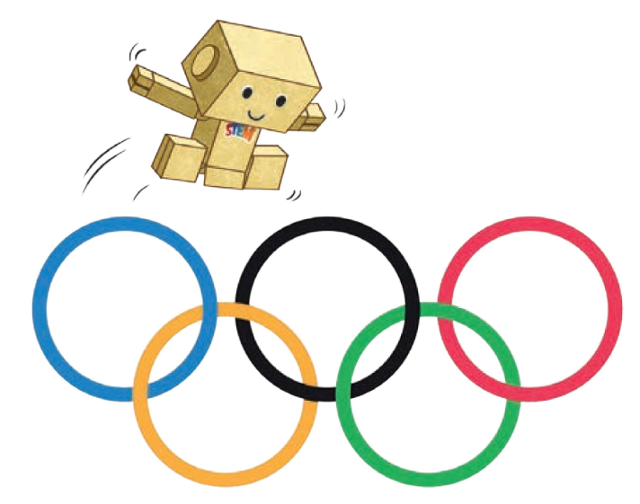
BÁO CÁO, TRÌNH DIỄN
BÁO CÁO, TRÌNH DIỄN
Biểu diễn cách dùng dụng cụ để tìm tâm hình tròn
Giới thiệu sản phẩm

Slide 31
BÌNH CHỌN
BÌNH CHỌN

Slide 32
NHẬN XÉT
NHẬN XÉT

Slide 33
CẢI TIẾN
SÁNG TẠO
CẢI TIẾN
SÁNG TẠO
Bán kính từ 5 cm đến 50 cm
Bảo quản dây không bị rối

Slide 35
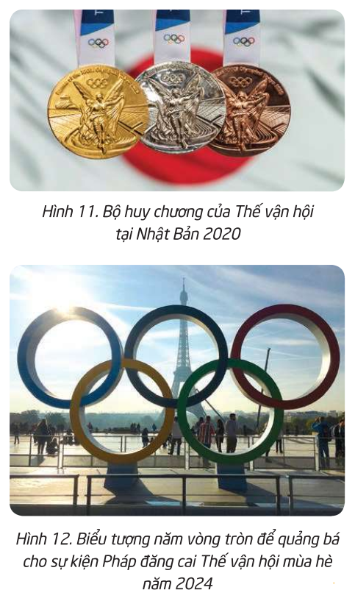
STEm và cuộc sống
STEM và cuộc sống
Trong thiết kế, đường tròn thể hiện cho sự thân thiện, liền mạch, trọn vẹn và không có sự phân chia hay tách biệt.
Đường tròn được dùng rất nhiều trong thiết kế biểu tượng.

Slide 36
Cảm ơn các em đã tham gia học tích cực!

